Slide 1
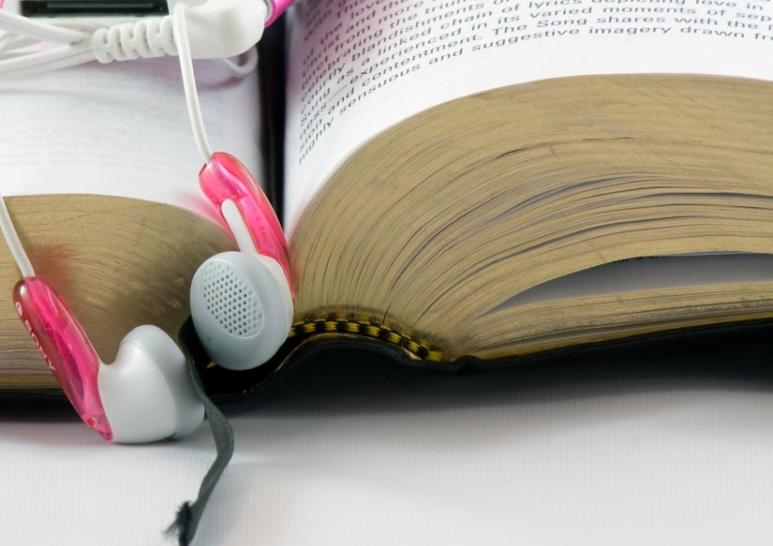
Blok I De Bijbel
In de lessen 1 t/m 5
leer je over de Bijbel

Slide 2
Les 1 De Bijbel, waar gaat -ie over?
Wat doe ik hier vandaag?
Ik maak kennis met de groep en ik weet wat catechisatie is.
Ik probeer iets te zeggen over wat ik geloof.
Jezus is de belangrijkste persoon in de Bijbel. Als ik goed op Hem let, leer ik God ook beter kennen.

Slide 3
Wie ben jij?
Les 1 De Bijbel, waar gaat -ie over?

Slide 4
Wie is God?
Les 1 De Bijbel, waar gaat -ie over?

Slide 5
Les 1 De Bijbel, waar gaat -ie over?
Psalm 139: 1-3
HEER, u kent mij, u doorgrondt mij
u weet het als ik zit of sta, u doorziet van verre mijn gedachten.
Ga ik op weg of rust ik uit, u merkt het op, met al mijn wegen bent u vertrouwd.
Matteüs 10: 30
Bij jullie zijn zelfs alle haren op je hoofd geteld.

Slide 6
De Bijbel
Les 1 De Bijbel, waar gaat -ie over?

Slide 7
De belangrijkste
Les 1 De Bijbel, waar gaat -ie over?

Slide 8
Les 1 De Bijbel, waar gaat -ie over?
Jeremia 31: 3
Van ver ben ik naar je toe gekomen,
......................
Ik heb je altijd liefgehad,
mijn liefde zal je altijd vergezellen.

